Slide 1
模式识别与深度学习 实验一
机器学习研究中心
郭梓贤zixian_guo@foxmail.com
吴仁龙 2267205780@qq.com

Slide 2
1. 深度学习框架熟悉
深度学习框架介绍
环境配置
PyTorch基本介绍

Slide 3
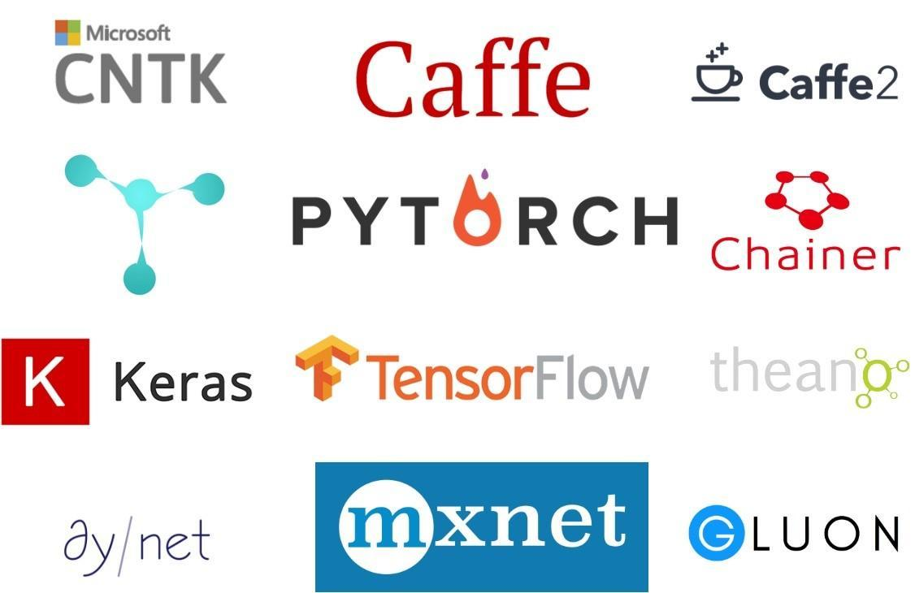

1.1 部分深度学习框架介绍

Slide 4
1.1 部分深度学习框架介绍 (字典序)
姓名 | 语言 | 单位 | 社会关系 | 优点 | 缺点
Caffe | C++/Python /Matlab | BVLC |  | 速度快、模块化 源码写得十分优雅 | 灵活性较差，写代码难度高 需要手写C++/CUDA正向反向
Caffe2 | C++/Python | FB | 看名字就知道是 Caffe的儿子 | 基于Caffe改进，速度更快，模块化更好 | 还没流行起来就被并入PyTorch
Keras | Python | GMNA* | 坐拥TF/CNTK/Theano /MXNet等几大后台 | High-level API简单统一整合多种后端，Google/MS/Nvidia/Amazon支持，借鉴Torch | 使用不够灵活，难以实现自定义功能
MatConvNet | Matlab | VLFeat |  | 基于Matlab语言 | 最新版本为2017年8月发布 灵活性较差
PyTorch | Python/C++ | FB | 集Caffe2与Torch 于一身 | 上手容易、代码简单灵活 动态计算图、自动求导 | 运行效率相比TF略低
TensorFlow | C++/Python /Go/Java/… | Google | 亲儿子Tensorboard 可视化利器 | 大厂出品，更新快，优化好 现已加入动态计算图豪华套餐 | 入门较难，API繁多(据说2.0在精简)
Theano | Python | MILA** |  | 深度学习框架鼻祖之一 集成Numpy，计算稳定性好 | 2017年9月宣布停止重大更新
Torch7 | Lua | FB |  | 速度快(Lua-JIT可达C的80%) 可直接调用C、可移植性好 | Lua受众较少，学习成本高
* GMNA: Google, Microsoft, NVIDIA, Amazon AWS ** MILA: Montréal Institute for Learning Algorithms of Université de Montréal(蒙特利尔大学), Scientific Director: Yoshua Bengio
Chainer CNTK Deeplearning4J Dlib H2O Lasagne Leaf MXNet Neon PaddlePaddle PyLearn等如有兴趣请自行探索

Slide 5
1.2 环境配置 – 操作系统
Windows 请访问http://ms.hit.edu.cn下载使用正版操作系统
✗ Windows XP: 只支持Python 2.7，windows环境下Python 2.7不支持PyTorch
✓ Windows 7 and above: 支持Python 3.5 – 3.9
初学者使用Windows可以获得较好的体验，推荐Win 10
Linux http://ubuntu.com
个人电脑目前建议使用Ubuntu 18.04/20.04
服务器环境建议Centos 6/7和RHEL，稳定性较好，但容易遇到GLIBC版本问题
MacOS
PyTorch的MacOS安装包不支持CUDA，如需CUDA加速，需从源码编译安装

Slide 6
1.2 环境配置 – Python
Python 现行版本 http://python.org
Python 2.7已于2020年1月1日停止支持，建议使用Python 3.x
Python 3.5 ~ Python 3.9为当前活跃版本
Python 安装与版本管理 http://anaconda.org
常用Anaconda, pip(自带)等，建议使用Anaconda维护多虚拟环境，命令举例：
conda create –n py3 python=3.6 (创建Python版本为3.6，名字为py3的虚拟环境)
conda install pytorch torchvision torchaudio cpuonly -c pytorch (安装PyTorch CPU版本)
深度学习常用第三方包
numpy, opencv, matplotlib, PIL, scipy等
python –m pip install numpy opencv-python matplotlib pillow scipy
conda install numpy opencv matplotlib pillow scipy

Slide 7
1.2 环境配置 – 计算加速
深度学习加速
NVIDIA GPU + CUDA (最常见)
Google TPU (Google 开发，据说配合TensorFlow使用速度很快) https://cloud.google.com/tpu/
FPGA (嵌入式)
….
CUDA安装 https://developer.nvidia.com/cuda-toolkit&https://developer.nvidia.com/cudnn
支持最广泛 cuda 8.0 + cudnn v5.1 (支持Torch、MatConvNet等)
较新较稳定 cuda 9.x + cudnn v6/7
最新版本 cuda11.x + cudnn v8 (支持Turing架构最新特性，RTX系列显卡Tensor Core加速)

Slide 8
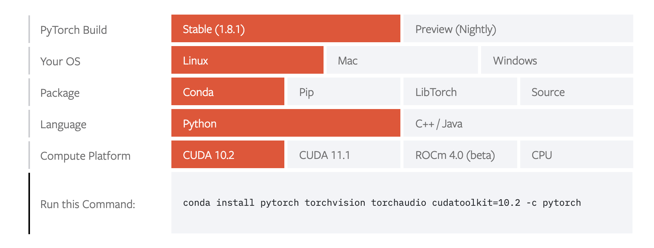
1.2 环境配置 – PyTorch安装
参考https://pytorch.org
建议安装前配置第三方pypi/anaconda源

Slide 9
1.3 PyTorch基本介绍 – 常用接口
torch
>>> import torch
torch.zeros/ones/eye/rand/randn/randperm
# 全0/全1/对角线元素为1/[0,1)均匀分布/N(0,1)高斯分布/[0,n-1]随机排序
torch.split/cat/squeeze/unsqueeze/stack
# 切分/连接/去除维度/插入维度/堆叠
torch.abs/add/sub/mul/div/pow/exp/neg/sqrt/sin/dot
torch.mean/sum/median/max/min/std/var/eq/lt/gt/le/ge/

Slide 10
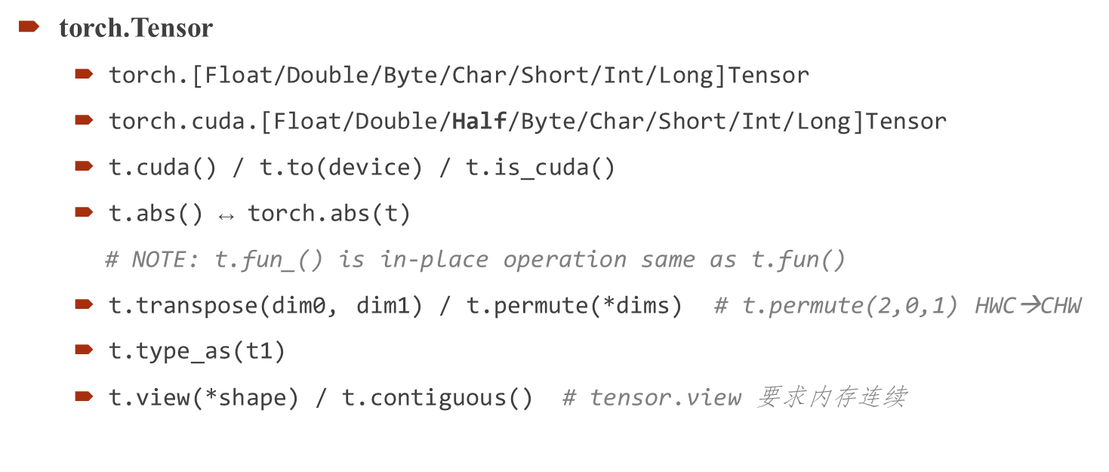
1.3 PyTorch基本介绍 – 常用接口
torch.Tensor
torch.[Float/Double/Byte/Char/Short/Int/Long]Tensor
torch.cuda.[Float/Double/Half/Byte/Char/Short/Int/Long]Tensor
t.cuda() / t.to(device) / t.is_cuda()
t.abs() $↔$ torch.abs(t)
# NOTE: t.fun_() is in-place operation same as t.fun()
t.transpose(dim0, dim1) / t.permute(*dims) # t.permute(2,0,1) HWC→CHW
t.type_as(t1)
t.view(*shape) / t.contiguous() # tensor.view 要求内存连续
Notes:
Tensor是pytorch中的重要数据机构，可认为是一个高维数组。
Torch.Tensor是Python类，可创建指定形状的tensor，且包含tensor的常规操作

Slide 11
1.3 PyTorch基本介绍 – 常用接口
torch.utils
utils.data
.Dataset
.DataLoader
torchvision.datasets
.datasets (MNIST/CIFAR/COCO/VOC …)
.models (AlexNet/VGG/ResNet/DenseNet/SqueezeNet …)
Notes:
The torchvision package consists of popular datasets, model architectures, and common image transformations for computer vision.

Slide 12
1.3 PyTorch基本介绍 – 常用接口
torch.nn
nn.Module # base class of all network layers
.cpu|.cuda / .train|.eval / .forward / .parameters / .zero_grad
nn.Sequential / nn.ModuleList
nn.Conv?d/ConvTransposed?d/MaxPool?d/AvgPool?d
nn.ReLU/ELU/LeakyReLU/PReLU/Sigmoid/Tanh/Softplus/Softmax
nn.BatchNorm?d/SyncBatchNorm/InstanceNorm?d/LayerNorm/GroupNorm/
nn.RNN/LSTM/GRU
nn.Linear
nn.L1Loss/MSELoss/BCELoss/CrossEntropyLoss/NLLLoss
nn.functional # functions of previously mentioned layers

Slide 13
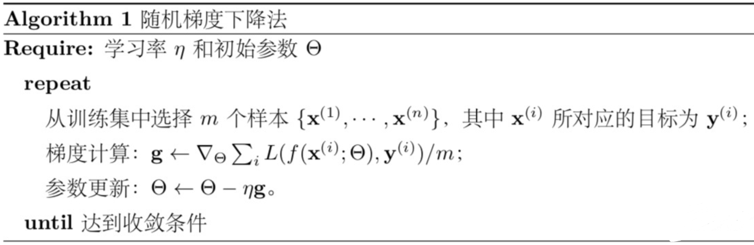
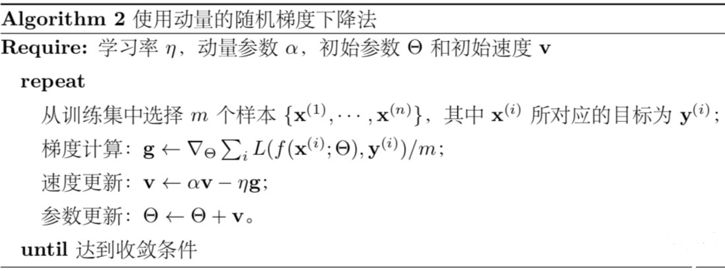

1.3 PyTorch基本介绍 – 优化算法
扫码或点击访问
优化算法对比
Notes:
现在SGD指的是Mini-batch Stochastic Gradient Descent
Adadelta是Adagrad的拓展，RMSprop是Adadelta的特例
Adam Adaptive Moment Estimation，本质上是带有动量项的RMSprop

Slide 14
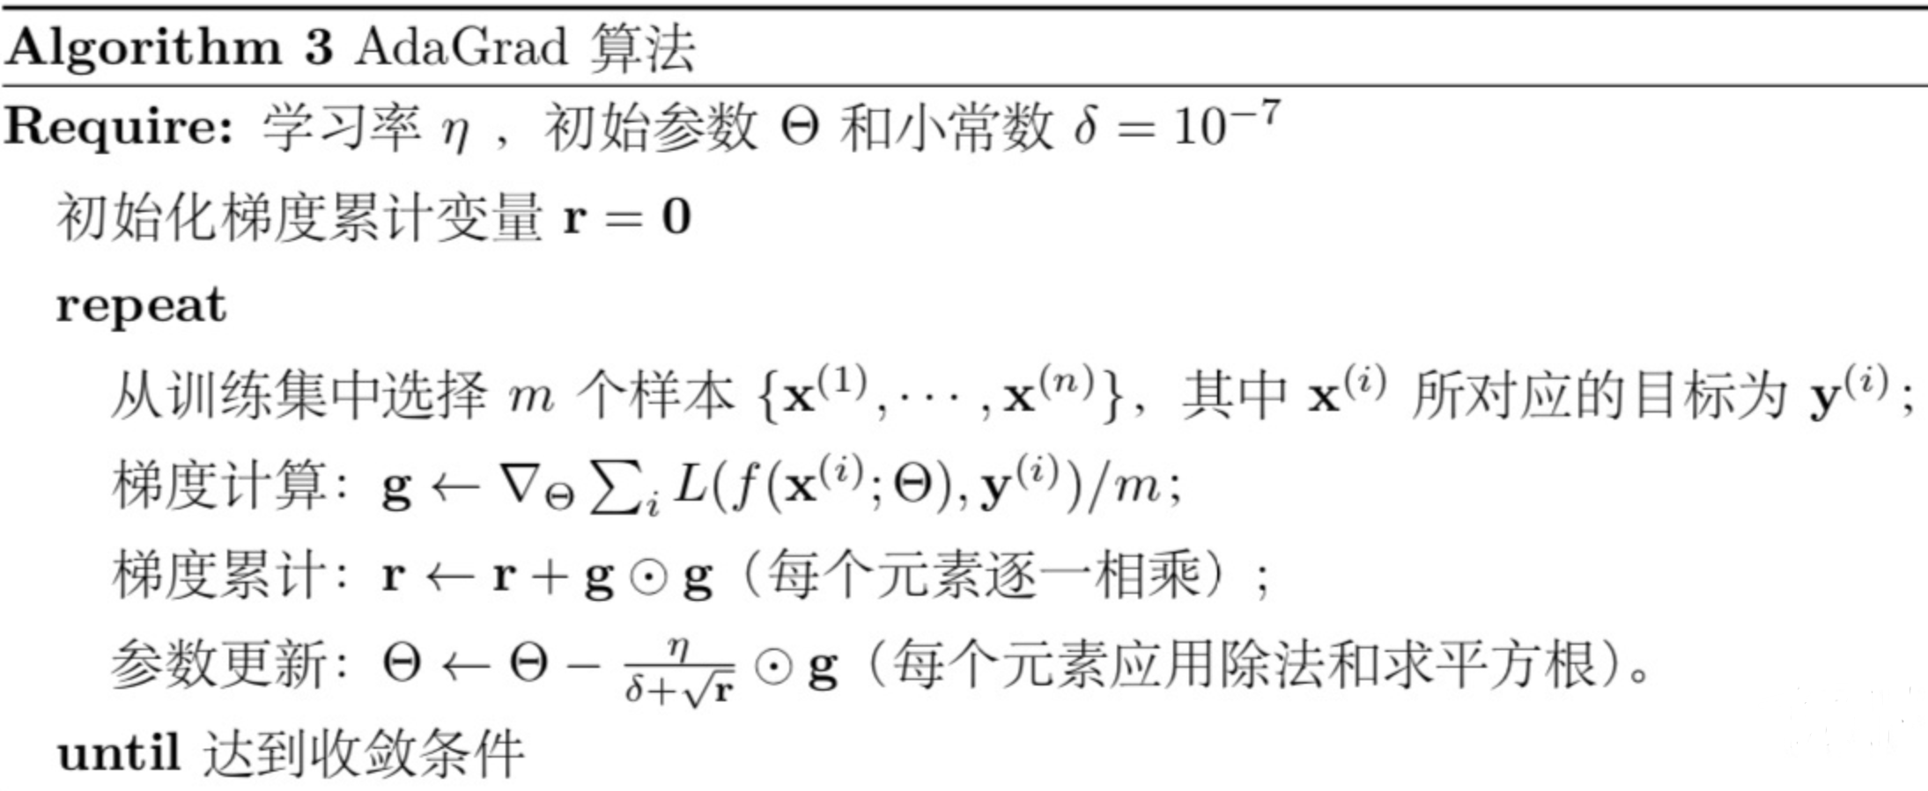
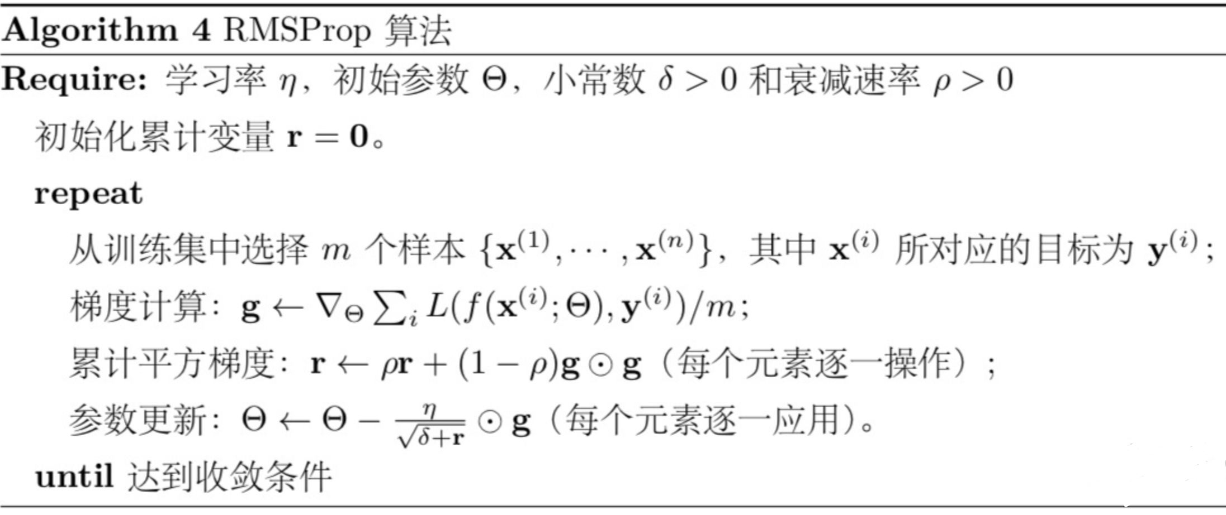
1.3 PyTorch基本介绍 – 优化算法
扫码或点击访问
优化算法对比
Notes:
现在SGD指的是Mini-batch Stochastic Gradient Descent
Adadelta是Adagrad的拓展，RMSprop是Adadelta的特例
Adam Adaptive Moment Estimation，本质上是带有动量项的RMSprop

Slide 15
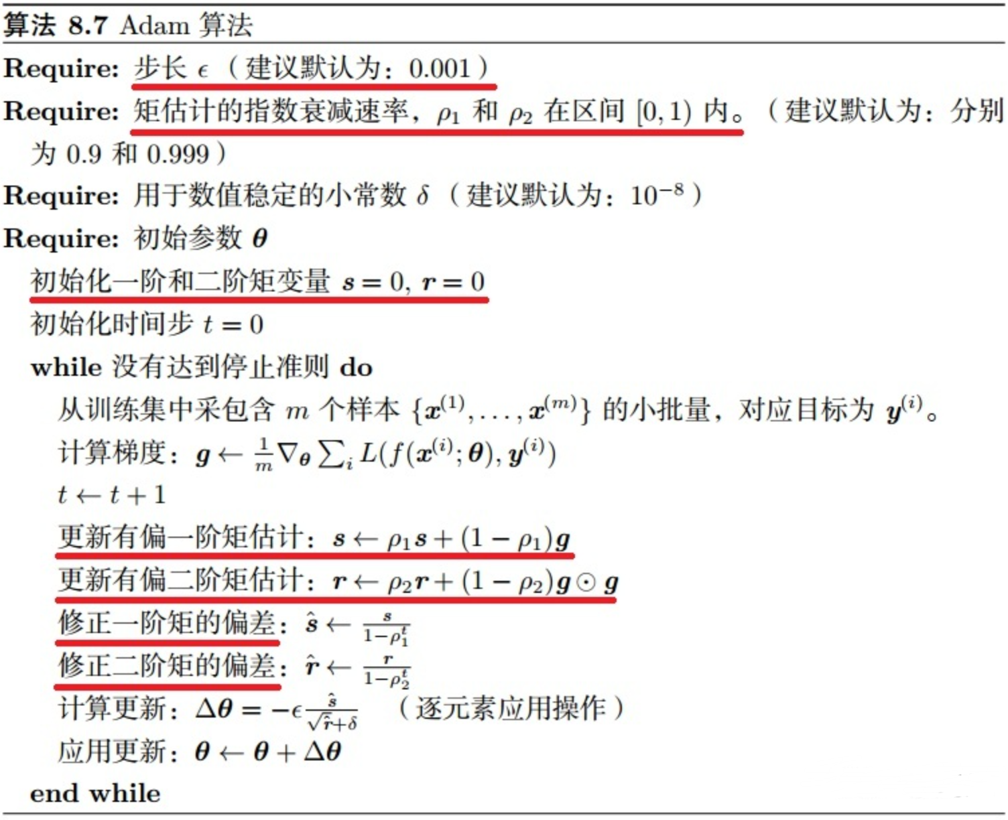
1.3 PyTorch基本介绍 – 优化算法
扫码或点击访问
优化算法对比

Slide 16
1.3 PyTorch基本介绍 – 优化算法
Notes:
现在SGD指的是Mini-batch Stochastic Gradient Descent
Adadelta是Adagrad的拓展，RMSprop是Adadelta的特例
Adam Adaptive Moment Estimation，本质上是带有动量项的RMSprop

Slide 17
1.3 PyTorch基本介绍 – 常用接口
torch.optim
optim.SGD/Adam/…
optimizer = optim.SGD(model.parameters(), lr=0.01, momentum=0.9)
optimizer = optim.Adam([
{‘params’: model.base.parameters()},
{‘params’: model.classifier.parameters(), ‘lr’: 1e-3}
], lr=1e-2, momentum=0.9)
optim.lr_scheduler.StepLR/MultiStepLR/LambdaLR/…
scheduler = optim.lr_scheduler.StepLR(optimizer, step_size=30, gamma=0.1)
scheduler = optim.lr_scheduler.MultiStepLR(optimizer, milestones=[30,80], gamma=0.1)
scheduler = optim.lr_scheduler.LambdaLR(optimizer, lr_lambda=lambda epoch: 1/(epoch+1))

Slide 18
1.3 PyTorch基本介绍 – 常用接口
torch
torch.set_num_threads(num) # useful command for limiting threads
torch.set_default_tensor_type(type) # e.g., type = torch.float32
torch.save|torch.load
torch.cuda
cuda.is_available
cuda.set_device # often better than CUDA_VISIBLE_DEVICES=?
cuda.current_device
cuda.empty_cache
cuda.get_device_name/get_device_capability
torch.utils
utils.tensorboard

Slide 19
2. 常见数据集介绍
MNIST http://yann.lecun.com/exdb/mnist/
CIFAR https://www.cs.toronto.edu/~kriz/cifar.html
ImageNet http://image-net.org/
Pascal VOC http://host.robots.ox.ac.uk/pascal/VOC/
MS COCO http://cocodataset.org/#overview
……

Slide 20
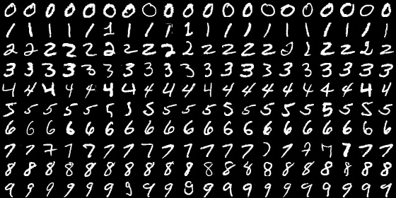
2.1 常见数据集介绍 – MNIST
10 classes
60,000 training set
10,000 test set
Task
Classification
Generation

Slide 21
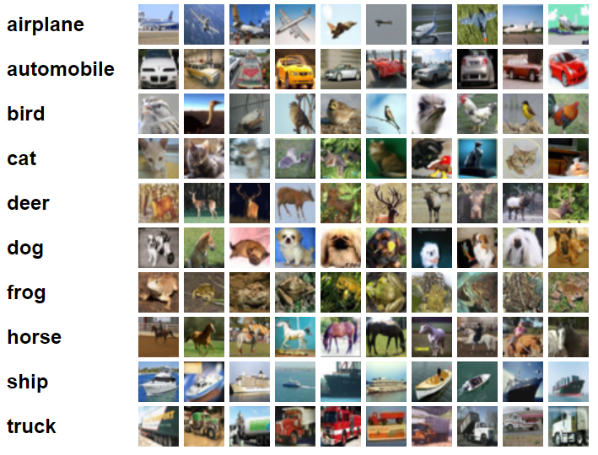
2.2 常见数据集介绍 – CIFAR
10/100 classes
CIFAR-10 as e.g.
50k training images
10k test images
Task
Classification
Generation

Slide 22
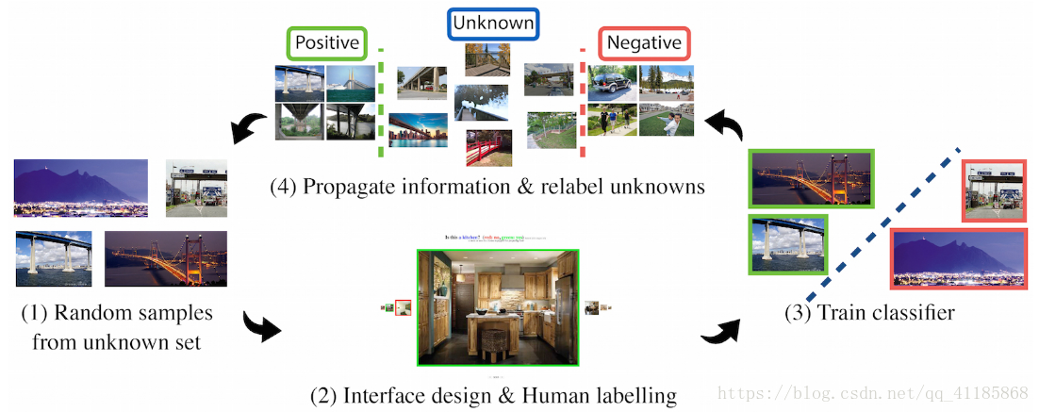
2.3 常见数据集介绍 – ImageNet
1000 classes
>14M images
Task
Classification
Generation
Detection
…
Pre-training

Slide 23
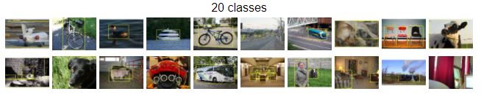
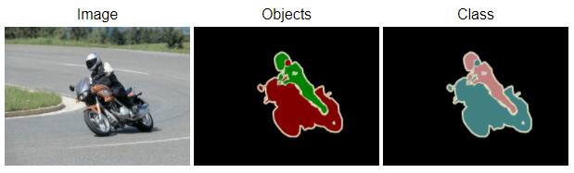
2.4 常见数据集介绍 – Pascal VOC
20 classes
>10k images
Task
Classification
Detection
Segmentation

Slide 24
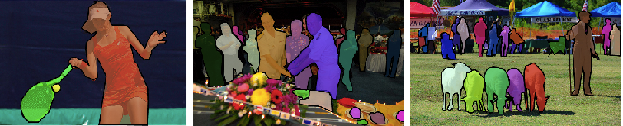
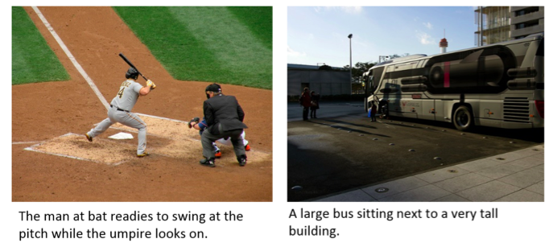
2.5 常见数据集介绍 – MS COCO
COCO 2015 as e.g.
80 classes
Over 200k images
Task
Detection
Caption
Segmentation

Slide 25
3.1 资源推荐 – 网络教程
PyTorch文档
https://pytorch.org/docs/stable/index.html (EN) / https://pytorch-cn.readthedocs.io/zh/latest/ (ZH)
矩阵求导
简单教程 https://github.com/LynnHo/Matrix-Calculus
求导网站 http://www.matrixcalculus.org/
Python教程
菜鸟教程 https://www.runoob.com/python/python-tutorial.html
PyTorch教程
莫烦系列 https://morvanzhou.github.io/tutorials/machine-learning/torch/

Slide 26
3.2 资源推荐 – 免费GPU平台
百度AI Studio https://aistudio.baidu.com/
Tesla V100 (16G/32G)
Jupyter Notebook / Terminal
仅限PaddlePaddle框架，有时长限制，每日登陆送10h
Google Colab https://colab.research.google.com/
Tesla T4 (16G) / TPU
Jupyter Notebook形式
Pytorch/TF均支持，需能访问google，可能连接不稳定
……

Slide 27
4. PyTorch实现MLP
使用PyTorch实现MLP，并在MNIST数据集上验证
环境配置
参考本PPT和网络资源进行配置
代码编写
参考本PPT和网络教程，熟悉PyTorch：https://pytorch.org/docs/stable/index.html
实验验证
在MNIST数据集上进行实验验证

Slide 28
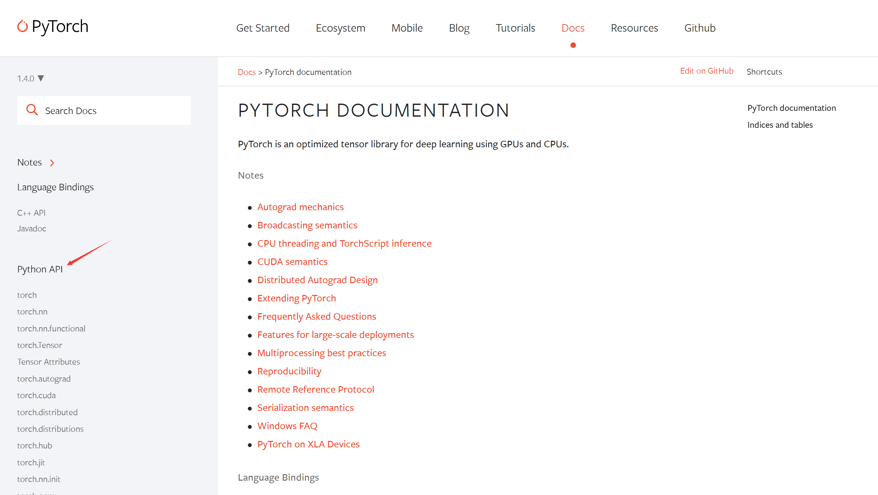
以识别为例的代码实现步骤
数据读取
搭建网络结构
定义优化器
定义损失函数并训练

Slide 29
5. 提交
实验报告
实验环境
实验内容
实验结果与分析
代码 （正确性、规范性、注释、杜绝抄袭）
最佳模型
时间：
2023年4月26日（周三）晚23:59之前将压缩包提交至邮箱deep_learning_2023@163.com
邮件主题以及压缩包命名：实验1-学号-姓名

Slide 30
Thank You!
机器学习研究中心
郭梓贤zixian_guo@foxmail.com
吴仁龙 2267205780@qq.com

